Slide 1
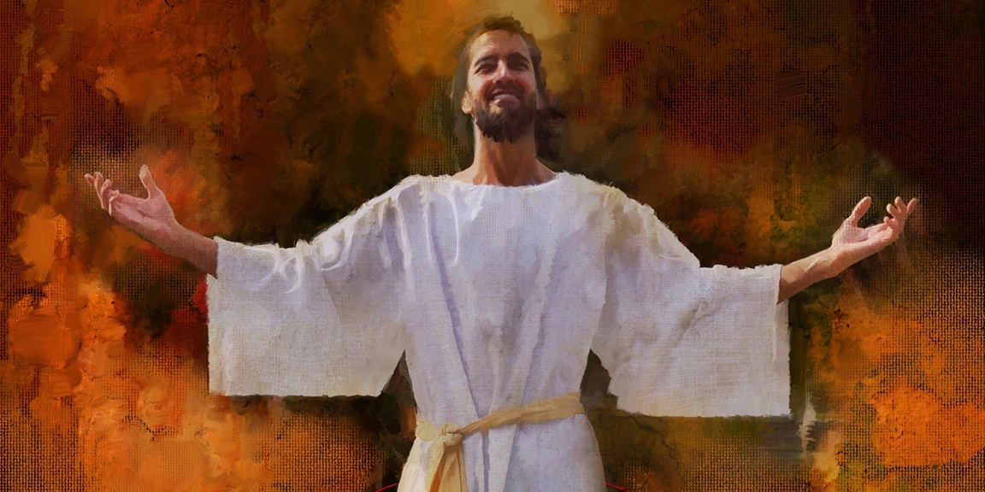

Lección 5 para el 29 de enero de 2022
JESÚS, EL DADOR DEL DESCANSO

Slide 2










Los capítulos 3 y 4 de Hebreos nos hablan del descanso.
Un descanso ofrecido, pero no alcanzado. Un descanso que algunos disfrutan ya, pero que otros aún no han alcanzado. Un descanso perfecto, recibido al principio mismo de la Creación, pero que no volverá a ser perfecto hasta que alcancemos “la ciudad que tiene fundamentos, cuyo arquitecto y constructor es Dios” (Heb. 11:10).
El descanso para Israel:
  ¿Qué reposo se les ofreció?
  ¿Por qué no entraron en el reposo?
Nuestro descanso:
  ¿Cuándo entrar en el reposo?
  ¿Cuál es el reposo de Dios?
  ¿Cuándo disfrutaremos el reposo?

Slide 3

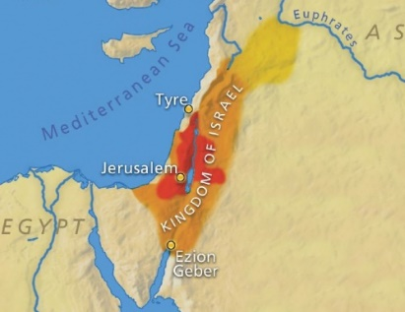
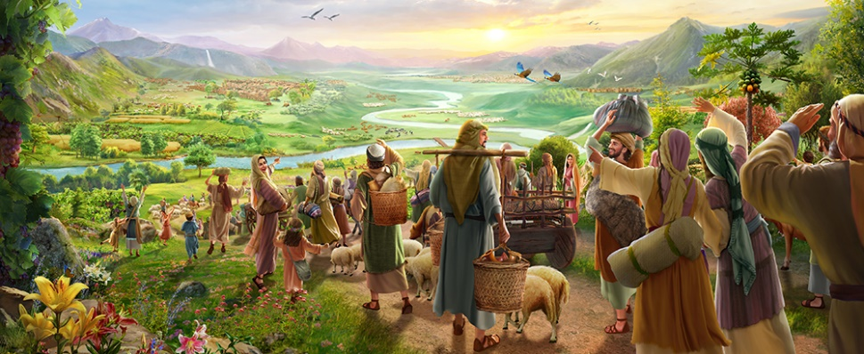

¿QUÉ REPOSO SE LE OFRECIÓ A ISRAEL?
“Mas pasaréis el Jordán, y habitaréis en la tierra que Jehová vuestro Dios os hace heredar; y él os dará reposo de todos vuestros enemigos alrededor, y habitaréis seguros” (Deuteronomio 12:10)
Dios le ofreció a Israel dos tipos de descanso: uno respecto del lugar, y otro respecto del tiempo.
A Abraham se le prometió que su descendencia poseería la tierra de Canaán, desde el río de Egipto hasta el río Éufrates (Gn. 15:18).
Una vez que hubieran expulsado a aquellos que habían sobrepasado el límite de la maldad (Gn. 15:16), y que hubieran eliminado todo rastro de idolatría (Dt. 12:2-3), Canaán sería un segundo Edén, donde Dios e Israel disfrutarían del reposo y la mutua compañía (Dt. 12:9).
Por otro lado, les dio un momento especial cada sábado para recordar la Creación y la Redención, disfrutando así del reposo divino (Éx. 20:8-11; Dt. 5:12-15).

Slide 4

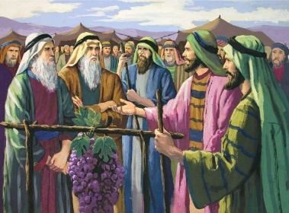
¿POR QUÉ NO ENTRÓ ISRAEL EN EL REPOSO?
“Y vemos que no pudieron entrar a causa de incredulidad” (Hebreos 3:19)
Tal vez ninguna otra generación en la historia ha sido testigo de tantas obras portentosas de parte de Dios. Todos los que salieron de Egipto vieron:
Las 10 plagas
El cruce del Mar Rojo
El milagro diario del maná
El agua de la roca
La presencia de Dios en la nube y en el fuego
Sin embargo, a las puertas de Canaán, solo Caleb y Josué tuvieron fe en que Dios cumpliría su promesa.
La incredulidad de los otros 10 espías contagió a toda la congregación. No sigamos su ejemplo, sino, al contrario, fortalezcamos la fe debilitada de nuestros hermanos y hermanas (Heb. 12:12).

Slide 5

“La tierra hacia la cual viajamos es en todo sentido mucho más atrayente de lo que fue la tierra de Canaán para los hijos de Israel... ¿Qué detuvo su progreso precisamente a la vista de la buena tierra? […] Fue su propia y determinada incredulidad lo que los hizo volverse. No estuvieron dispuestos a arriesgar nada por las promesas de Dios […] Estamos en los mismos bordes de la Canaán celestial... Si tenemos fe en las promesas de Dios, mostraremos... que no vivimos para este mundo, sino que nuestra primera ocupación es prepararnos para esa tierra santa”
E. G. W. (A fin de conocerle, 12 de junio)

Slide 6

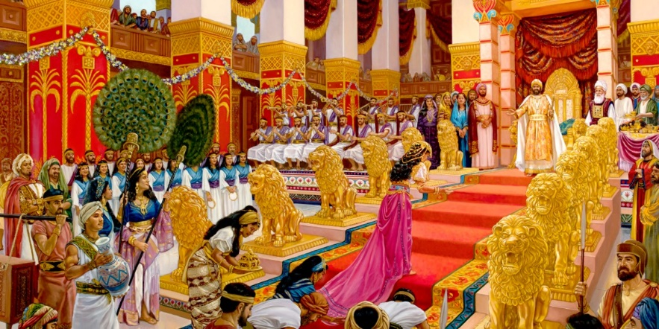
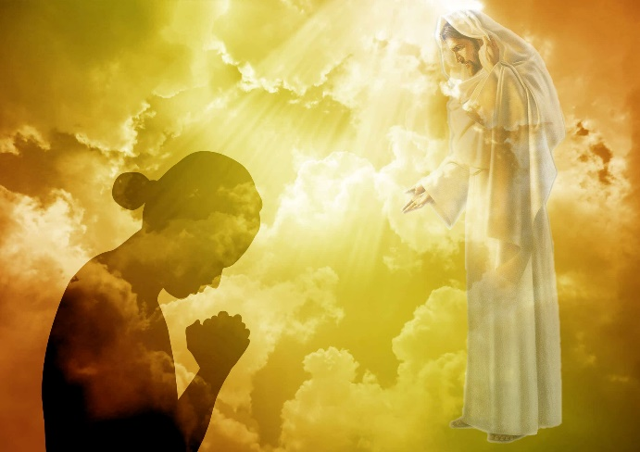
¿CUÁNDO ENTRAR EN EL REPOSO?
“otra vez determina un día: Hoy…” (Hebreos 4:7)
El reposo prometido a Israel (en realidad, a toda la humanidad), no se cumplió completamente con la conquista de Canaán (Heb. 4:8). Ni siquiera cuando, en tiempo de David y Salomón, Israel dominó sobre toda la tierra prometida (2Cr. 9:26), pues aún había idolatría entre el pueblo de Dios.
Ese reposo [la comunión íntima con Dios] ha estado disponible para toda persona desde la Creación (Heb. 4:3b-4), y sigue disponible HOY para cada uno de nosotros (Heb. 4:7). Es más, algunos ya han entrado en él y otros están aún por entrar (Heb. 4:1, 6a, 9-10).
El llamado que se nos hace “hoy” nos invita a reconocer que Dios ha sido fiel con nosotros, y nos ha dado todas las razones para aceptar su invitación de inmediato y sin demora.

Slide 7


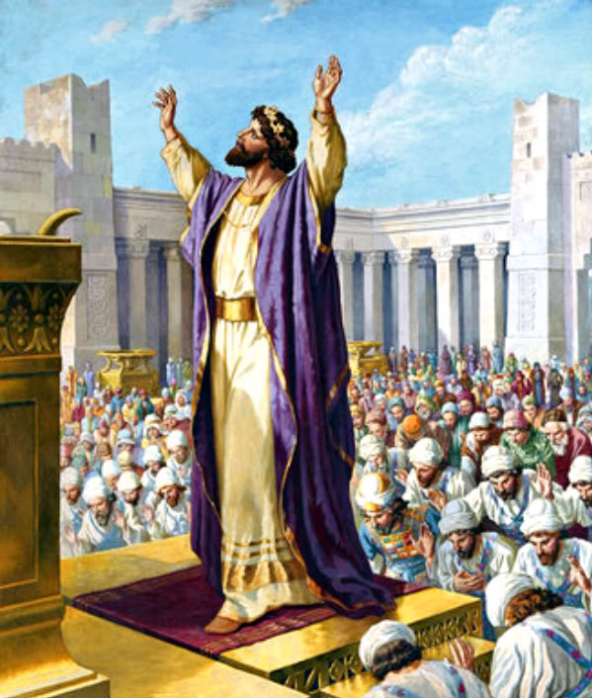
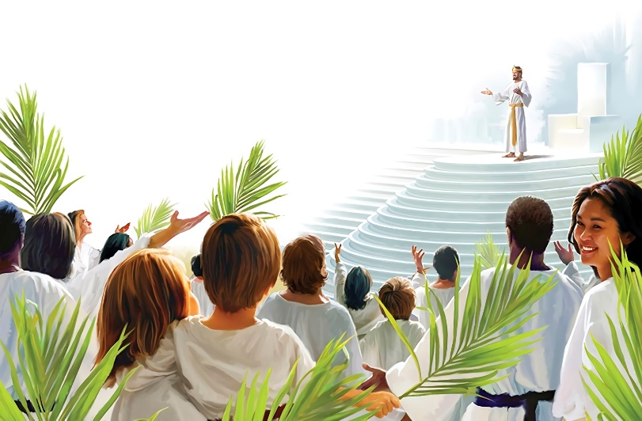
¿CUÁL ES EL REPOSO DE DIOS?
“Porque el que ha entrado en SU reposo, también ha reposado de sus obras, como Dios de las suyas” (Hebreos 4:10)
No se nos invita a entrar en nuestro reposo, sino en el reposo de Dios (su reposo).
Hay dos momentos especiales en los que se indica que Dios reposó: el sábado (Gn. 2:2-3); y tras la construcción del Templo (2Cr. 6:41).
En el primero, sus obras estaban completas; en el segundo, sus promesas se habían cumplido. El primer reposo fue quebrantado por la entrada del pecado; el segundo fue un reposo incompleto.
Dios aún anhela darnos un reposo completo, perfecto, como el que ofreció a Adán y Eva el primer sábado de la Creación. Lo hará cuando su trono se instaure en la Nueva Jerusalén (Ap. 22:3). ¿Querrás entrar en su reposo?

Slide 8

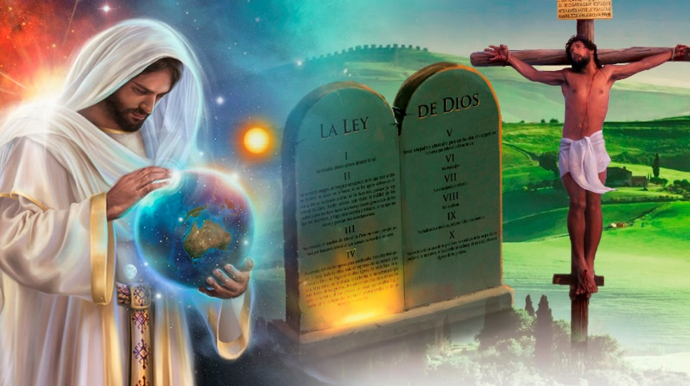

¿CUÁNDO DISFRUTAREMOS EL REPOSO?
“Porque el que ha entrado en su reposo, también ha reposado de sus obras, como Dios de las suyas” (Hebreos 4:10)
¿De qué obras reposamos cuando entramos en el reposo divino?
Aceptar a Dios como nuestro Creador y Redentor (tal como nos invita el mandamiento del sábado) nos libera de nuestras propias obras, es decir, de nuestro intento de alcanzar la salvación por nuestro propio esfuerzo.
Al aceptar la salvación que Jesús nos ofrece, hallamos “descanso para [n]uestras almas” (Mt. 11:29). De esta manera, entramos en su reposo.
Por otra parte, aún “queda un reposo para el pueblo de Dios” (Hebreos 4:9). Un reposo futuro, pleno, libre de las obras del pecado. “Procuremos, pues, entrar en aquel reposo” (Hebreos 4:11).

Slide 9

“Una vida en Cristo es una vida de reposo […] Tu esperanza no está en ti; está en Cristo. Tu debilidad está unida a su fortaleza, tu ignorancia a su sabiduría, tu fragilidad a su poder eterno […] Que tu mente se espacie en su amor, en la belleza y la perfección de su carácter. Cristo en su abnegación, Cristo en su humillación, Cristo en su pureza y santidad, Cristo en su incomparable amor; esto es lo que debe contemplar el ser humano. Es amándolo, imitándolo y dependiendo enteramente de él como serás transformado a su semejanza”
E. G. W. (El camino a Cristo, pg. 70)

